Slide 1
12月は人権についてかんがえる月です
じんけん
ふもとしょうじんけんしゅうかい
府本小人権集会

Slide 2
じぶんをたいせつにする じぶんのためにがんばる
これはとてもいいことです。
でも・・・

Slide 3
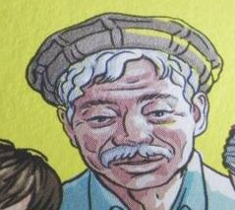
じぶんのためだけでなく こまっているひとのために
いのちがけでがんばったひとがいました。
のむみずがなく、くるしんでいるひとたちにために
いのちがけでがんばったひとがいました。
おとなりのふくおかのひと。７３さいでなくなりました。
なかむら てつ さん

Slide 4
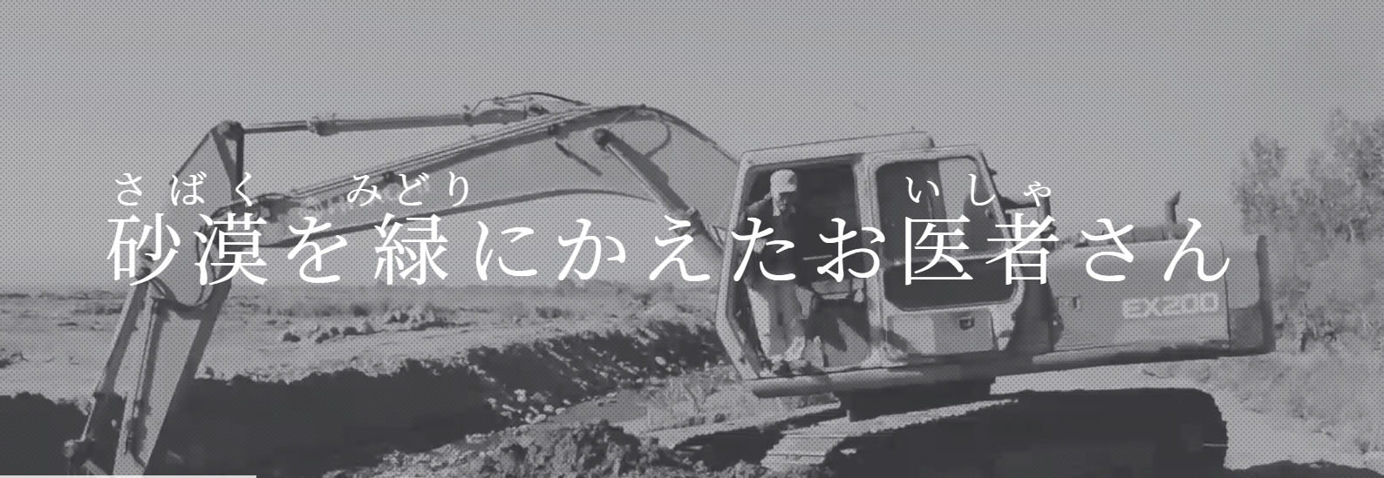
なかむらさんはもともと、おいしゃさん。
さばくのひとたちといっしょに、はたらきました。
たくさんびょういんをつくるよりも、コップいっぱいのみずがだいじだと。
みずをもってくるために、はたらきました。
こまっているひとたちをみすてられなかったそうです。

Slide 5
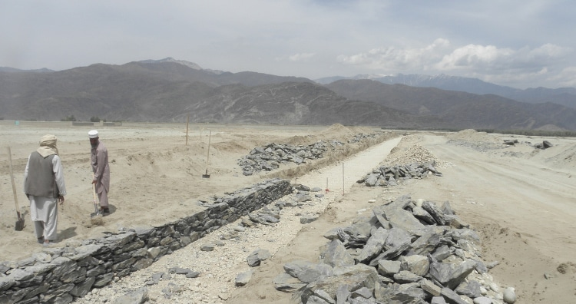
「だれもがそこへいかないから、じぶんたちがゆく。 だれもしないから、じぶんたちがする」
ほとんどきかいをつかわずに、いどを1600ほん。ようすいろを25キロメートル。35ねん。

Slide 6
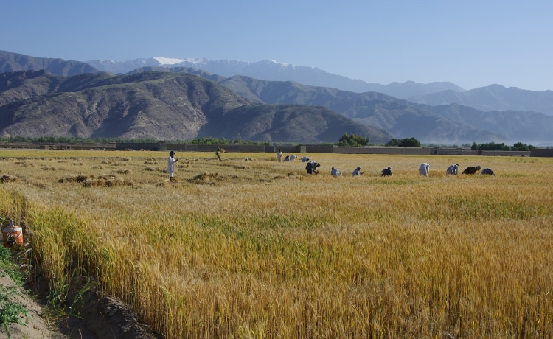
みずをひっぱってきたので、たくさん、みのりました。

Slide 7
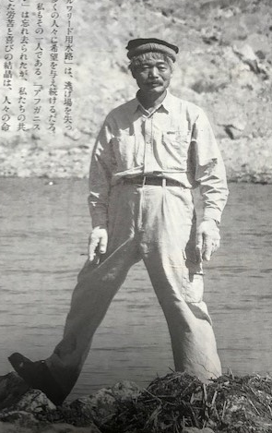
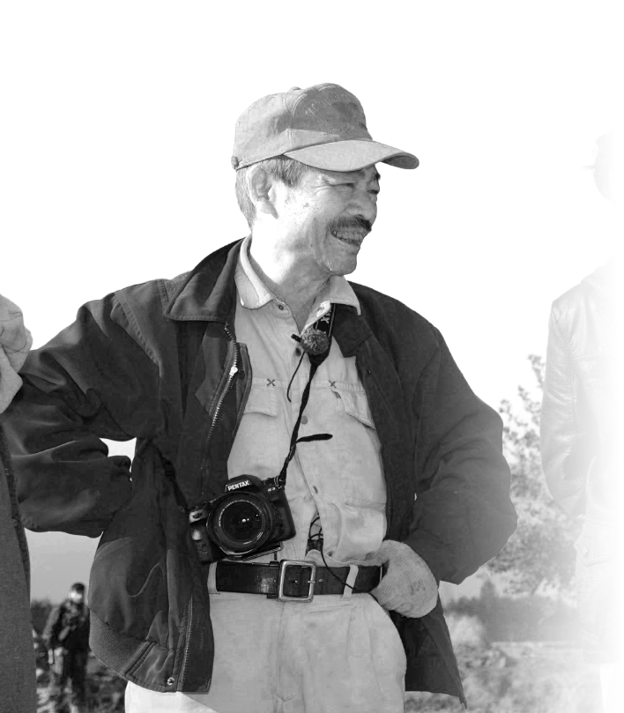
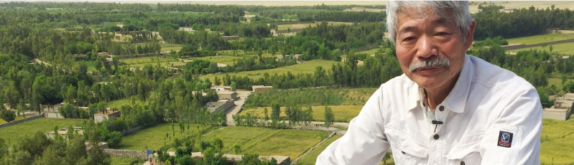
いまいるばしょで、 じぶんにできることを いっしょうけんめいに

